Slide 1
КЛАСС ЭЛЕМЕНТТЕРІ
Конструкторлар
Класс тың әр құрылғанында конструктор шақырылады. Класстың түрлі аргументтерді қабылдайтын бірнеше конструкторлары болуы мүмкін.
Конструкторлар программистерге алдын-ала мәндерді (класс өрістерінің) анықтауға мүмкіндік береді.

Slide 2
КЛАСС ЭЛЕМЕНТТЕРІ
Конструктордың синтаксисі
Конструктор дегеніміз әдіс, әдістің атауы типтің атауымен сәйкес келеді.
Оның синтаксисінде тек әдіс атауы және параметрлер тізімін қамтиды. Ол қайтару типін қамтымайды. Келесі мысалда Person деп аталатын класс үшін конструкторды көрсетілген.
public class Person
{
private string last;
private string first;
public Person(string lastName,
string firstName)
{
last = lastName;
first = firstName;
}
// реализация класса Person.
}

Slide 3
КЛАСС ЭЛЕМЕНТТЕРІ
Конструктордың синтаксисі
Егер конструктор оператор түрінде жүзеге асырылса, онда өрнек түріндегі жазбаны қолдануға болады.
Келесі мысалда Location классының конструкторында бір name параметрі бар. Өрнектің денесі locationName өрісіне аргументті меншіктейді.
public class Location
{
private string locationName;
public Location(string name) => locationName = name;
public string Name
{ get => locationName;
set => locationName = value;
}
}

Slide 4
КЛАСС ЭЛЕМЕНТТЕРІ
Айқын емес әдеттегі конструктор
(Неявный конструктор по умолчанию)
Егер класс үшін конструктор анықталмаса, C# тілінде әдеттегі конструктор құрылады. Ол конструктор объект экземплярларын құрайды және айнымалыларға (класс мүшесіне) әдеттегі мәндерді (значения по умолчанию) береді.
Параметрлері жоқ конструкторлар, әдеттегі конструктор (конструктором по умолчанию) деп аталады.
Әдеттегі конструктор (конструктором по умолчанию) new операторының көмегімен объект құрылған кезде шақырылады.
new операторында аргументтер/параметрлер жіберілмейді.

Slide 5
КЛАСС ЭЛЕМЕНТТЕРІ
Келесі кестеде түрлі типтер үшін олардың алғашқы әдеттегі мәндері көрсетілген:
Типтер (Тип значения) | Әдеттегі мәндер (Значение по умолчанию)
bool | false
byte | 0
char | '\0'
decimal | 0,0M
double | 0,0D
float | 0,0F
int | 0
long | 0L
sbyte | 0
short | 0
Назар аударыңыз, C# тілінде инициаланбаған айнымалылыр қолданылмайды.

Slide 6
КЛАСС ЭЛЕМЕНТТЕРІ
Келесі кестеде түрлі типтер үшін олардың алғашқы әдеттегі мәндері көрсетілген:
Типтер (Тип значения) | Әдеттегі мәндер (Значение по умолчанию)
uint | 0
ulong | 0
ushort | 0
enum | Значение, создаваемое выражением (E)0, где E — это идентификатор перечисления.
struct | Значение, создаваемое путем установки значений по умолчанию для всех полей с типами значений и значений null для всех полей ссылочного типа.
Назар аударыңыз, C# тілінде инициаланбаған айнымалылыр қолданылмайды.

Slide 7
КЛАСС ЭЛЕМЕНТТЕРІ
Конструкторларды қолдану
Келесі мысалда Taxi классында қарапайым конструктор анықталған. Одан кейін new операторының көмегімен класс экземпляр ы құрылады.
Taxi конструкторы жаңа объектке жады бөлінгеннен кейін new операторымен шақырылады
public class Taxi
{
public bool isInitialized;
public Taxi()
{ isInitialized = true; }
}
class TestTaxi
{
static void Main()
{
Taxi t = new Taxi();
Console.WriteLine(t.isInitialized);
}
}

Slide 8
КЛАСС ЭЛЕМЕНТТЕРІ
Конструкторларды қолдану
class CoOrds
{
public int x, y;
// constructor
public CoOrds()
{
x = 0; y = 0;
}
}
параметрсіз әдеттегі конструктор/ конструктор по умолчанию
Бұл конструктор бастапқы әдеттегі (по умолчанию) мәндері бар CoOrds объекттерін құруға мүмкіндік береді.
CoOrds p1 = new CoOrds();

Slide 9
КЛАСС ЭЛЕМЕНТТЕРІ
Конструкторларды қолдану
// A constructor with two arguments:
public CoOrds(int x, int y)
{
this.x = x;
this.y = y;
}
параметрлер/аргументтер
Бұл конструктор бастапқы белгілі бір мәндері бар CoOrds объекттерін құруға мүмкіндік береді.
CoOrds p2 = new CoOrds(5, 3);

Slide 10
КЛАСС ЭЛЕМЕНТТЕРІ
Класс конструкторы базалық класс конструкторын инициализатор арқылы шақыра алады:
class Circle : Shape
{
public Circle(double radius) : base(radius, 0)
{ }
}
Бұл мысалда Circle классы параметрлердіі Shape классының конструкторына жібереді.

Slide 11
КЛАСС ЭЛЕМЕНТТЕРІ
Конструкторларды қолдану
Shape классы – базалық класс
abstract class Shape
{ public const double pi = Math.PI;
protected double x, y;
public Shape(double x, double y)
{ this.x = x; this.y = y; }
public abstract double Area();
}
Circle классы – туында класс
class Circle : Shape
{
public Circle(double radius) : base(radius, 0)
{ }
public override double Area()
{ return pi * x * x; }
}

Slide 12
КЛАСС ЭЛЕМЕНТТЕРІ
Қасиеттер
Объекті-бағытталған бағдарламалау принциптерінің бірі – инкапсуляция.
Инкапсуляция дегеніміз – деректерді қосымшадан тікелей қол жеткізуден қорғау мақсатында класс өрістері мен әдістерінің бірлесуі.
Объект өрістері объект интерфейсі немесе қол жеткізу ережелер жинағы немесе қасиеттер арқылы қолданылады.
Инкапсуляция («капсула» сөзінен) – объект өрістерін жасыру қасиеттер арқылы жүзеге асырылады.

Slide 13
КЛАСС ЭЛЕМЕНТТЕРІ
Қасиеттер
Қасиеттер get() және set() арнайы екі әдістерінен және объект өрісінен тұрады.
get() әдісі - объекттің сәйкес өрісінің ағымдағы мәнін қайтарады.
set() әдісі - объект өрісіне жаңа мәнді енгізеді.

Slide 14
КЛАСС ЭЛЕМЕНТТЕРІ
Қасиеттер
public class treyg
{ private int a, b, c, p;
public int Aa
{
get { return a;}
set { a = value;}
}
public string ss;
} . . .
Қосымшада t объектісін құрғаннан кейін a өрісіне Aa қасиетінінің көмегімен жаңа мәнді меншіктеуге болады:
int A, B, C;
treyg t = new treyg();
A = Convert.ToInt32(textBox1.Text);
B = Convert.ToInt32(textBox2.Text);
C = Convert.ToInt32(textBox3.Text);
t.Aa = A;

Slide 15
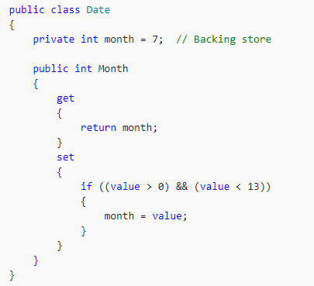
КЛАСС ЭЛЕМЕНТТЕРІ
Қасиеттерді қолдану

Slide 16
КЛАСС ЭЛЕМЕНТТЕРІ
Автоматты жүзеге асырылатын қасиеттер
C# 3.0 және кейінгі тілдерінде автоматты жүзеге асырылатын қасиеттер қасиеттерді қысқа түрде жазуға мүмкіндіе береді (егер қасиеттердегә әдістерде қосмыша логика қосылмаса).
При объявлении свойства, как показано в следующем примере, компилятор создает закрытое анонимное резервное поле, которое может быть доступно только через методы доступа get и set свойства.

Slide 17
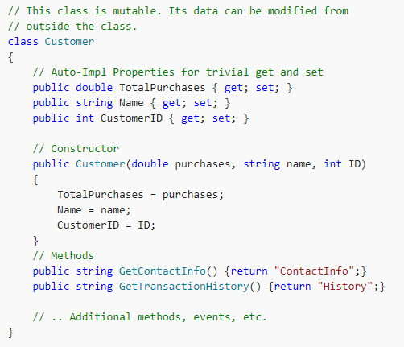
КЛАСС ЭЛЕМЕНТТЕРІ
Автоматты жүзеге асырылатын қасиеттер

Slide 18
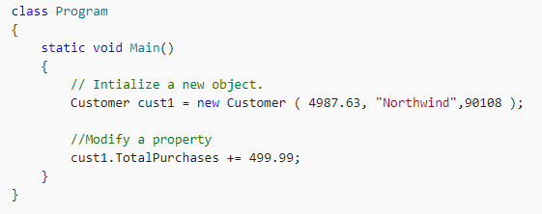
КЛАСС ЭЛЕМЕНТТЕРІ
Автоматты жүзеге асырылатын қасиеттер

Slide 19
КЛАСС ЭЛЕМЕНТТЕРІ
Класс операцияларын қайта анықтау (қайта жүктеу)
Кейбір кластарда жазылатын код үзіндісінің (блоктар) тақырыбында класс атауынан (бірақ конструктор емес) кейін, бірақ дөңгелек жақшаларда жазылатын формалды параметрлерге дейін operator қызметтік сөзі қолданылады. Operator қызметтік сөзі арқылы операцияларды қайта анықтау механизмі жазылады, операцияларды қайта анықтау қарапайым математикалық өрнектерде класс типіндегі айнымалыларды қолдануға мүмкіндік береді.
Мысалы, «студент» класы үшін қосу операциясы қайта анықталған болса (operator+) және бағдарламада ct1, ct2 – «студент» типіндегі екі объект құрылған болса, онда ct1 + ct2 өрнегін жазуға болады.
Екі объектіні қосу нені білдіреді? Мүмкін біз ондағы аттарды біріктірген немесе жас шамаларын қосқан болармыз?

Slide 20
КЛАСС ЭЛЕМЕНТТЕРІ
Класс операцияларын қайта анықтау (қайта жүктеу)
Міне, операцияларды қайта анықтау осы мақсатта қолданылады, онда екі объектіні бір-біріне қосқанда нені қосу керектігі анық жазылады.
Operator қызметтік сөзі операцияға қайта анықтау орындалатынын, ал « + » операциясы болса, қосу операциясының қайта анықталатынын көрсетеді.
Операцияны қайта жүктеудің жазылу форматы:
[спецификаторлар] класс_атауы operator
операция_атауы (формалды параметрлер)
{ денесі }

Slide 21
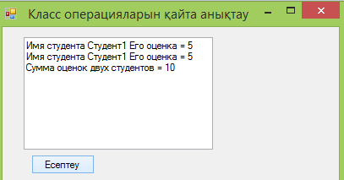
КЛАСС ЭЛЕМЕНТТЕРІ
Класс операцияларын қайта анықтау (қайта жүктеу)
Спецификатор ретінде әдетте public және static қызметтік сөздері бірге қолданылады. Операцияны өрнектерде қолданғанда орындалатын әрекеттер операция денесінде (басқа әдістердің денесі сияқты блок) анықталады. Мысалы:
public static int operator +(Stydent S1, Stydent S2)
{
return S1.Ocenka + S2.Ocenka;
}

Slide 22
КЛАСС ЭЛЕМЕНТТЕРІ
Класс операцияларын қайта анықтау (қайта жүктеу)
public partial class Form1 : Form
{
public class Stydent
{ int Ocenka; string Name;
public string ss;
public int Aa
{ get { return Ocenka; }
set { if (value >= 2 && value <= 5) Ocenka = value; else ss = "Вводите правильно значение оценки \r\n"; }
}
public void Vvod(string name)
{ Name = name; }
public static int operator +(Stydent S1, Stydent S2)
{ return S1.Ocenka + S2.Ocenka; }
}
public Stydent[] styd = new Stydent[5];
public static int n = 0;

Slide 23
КЛАСС ЭЛЕМЕНТТЕРІ
Класс операцияларын қайта анықтау (қайта жүктеу)
private void button1_Click(object sender, EventArgs e)
{ int Oc;
string fio,In;
Stydent st = new Stydent();
fio = "Студент1";
st.Vvod(fio);
In = "5";
Oc = Convert.ToInt32(In);
st.Aa = Oc;
styd[n] = st;
textBox1.AppendText("Имя студента " + fio + " Его оценка = " + styd[n].Aa.ToString() +"\r\n");
if (st.Aa != 0) n++;
if (n == 2) textBox1.AppendText("Сумма оценок двух студентов = " + (styd[0] + styd[1]).ToString() + "\r\n");
}

